Slide 1


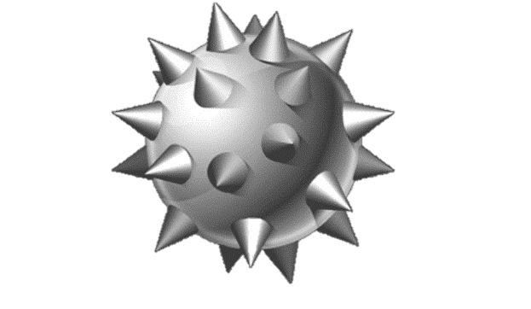
Розробка гри «Сапер»
Виконавець: Мальцев Максим

Slide 2

Інформація про гру
Гра "Сапер" реалізована з використанням консольного інтерфейсу на мові C і має базовий, але ефективний функціонал.
Гравцеві надається можливість взаємодіяти з ігровим полем, розкриваючи клітинки та визначаючи місця розташування мін.

Slide 3
Мета гри
У курсовій роботі ставиться завдання розробити програму, яка дозволяє користувачеві взаємодіяти з грою через командний рядок, надаючи можливість відкривати клітини поля, позначати їх як міну, а також отримувати звіт про стан гри.
Мета гри: відкрити всі клітинки на полі, що не містять мін. Якщо відкрити клітинку з міною, гра завершується поразкою.

Slide 4
Реалізовані функції
реалізований цикл у функції main(), який приймає координати від гравця для відкриття клітинок;
stdio.h: бібліотека для роботи з введенням/виведенням, яка забезпечує функції для читання з консолі та виведення на консоль;
stdlib.h: бібліотека стандартних утиліт, що забезпечує функції для роботи з пам'яттю, генерації випадкових чисел та інші загальні функції;
відкриття сусідніх клітинок, щоб переконатися в коректній роботі рекурсивної функції reveal.
перевірка коректності роботи функції checkGameStatus, щоб визначити умови виграшу та програшу.

Slide 5
Висновок
Проведене тестування програми показало, що гра працює правильно відповідно до очікувань. Виявлені можливі недоліки в обробці некоректних введених даних, такі як букви або спроби введення недопустимих значень координат.
Вдосконалення обробки некоректних введених даних може покращити загальний досвід користувача та забезпечити більшу стабільність програми.

